Slide 1
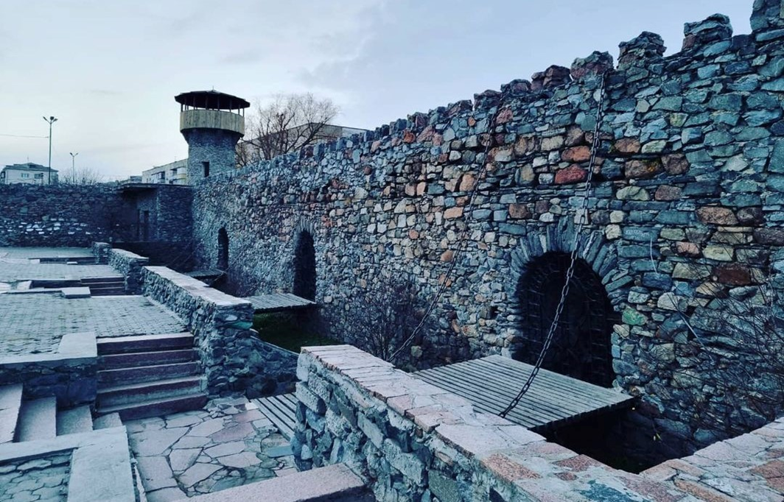


Виконання фінансового плану
КНП “ЦПМСД”
Звягельської МР
за 2024рік

Slide 2
Фінансування закладу в 2024 році здійснювалось з різних джерел: кошти, отримані від НСЗУ, місцевого та регіонального бюджетів, благодійної, грантової допомоги та інших.
У 2024 році заклад отримував кошти в рамках Програми медичних гарантій:
Первинна медична допомога;
Забезпечення кадрового потенціалу системи охорони здоров’я шляхом організації надання медичної допомоги із залученням лікарів-інтернів;
Супровід та лікування дорослих та дітей, хворих на туберкульоз, на первинному рівні медичної допомоги;
Мобільна паліативна медична допомога дорослим і дітям;
Супровід і лікування дорослих та дітей з психічними розладами на первинному рівні медичної допомоги.

Slide 3
Динаміка укладених декларацій у 2024 році
Лютий 2024 Грудень 2024
60 047
58 735

Slide 4
Штатна чисельність працівників КНП «ЦПМСД» Звягельської міської ради за 2024 рік

Slide 5
Штатна чисельність лікарів КНП «ЦПМСД» Звягельської міської ради за 2024 рік

Slide 6
Дохідна частина фінансового плану 63 814,700 тис.грн
Формування доходів :
за рахунок надходжень від НСЗУ за медичне обслуговування населення за програмою медичних гарантій (49 021,7 тис. грн.)
за рахунок коштів отриманих з міського бюджету (14 793,0 тис.грн)
фінансування на оплату праці профілактично-діагностичного відділення (1 696,8 тис. грн.)
за програмою місцевих стимулів для працівників закладів охорони здоров'я Звягельської територіальної громади на 2021-2025 роки(916,3 тис. грн.).
бюджету за цільовими програмами: «Розвитку та фінансової підтримки», «Соціально-економічного розвитку» (9 895,7 тис. грн.)
фінансування на оплату комунальних послуг, енергоносіїв, товарів, робіт послуг (2 285,0 тис. грн)

Slide 7
Дохідна частина фінансового плану КНП «ЦПМСД» Звягельської міської ради

Slide 8
Витратна частина фінансового плану
Формування витрат:
• Матеріальні витрати (витрати на оплату праці з нарахуваннями, враховуючи значне зростання оплати праці у зв’язку з підвищенням мінімальної заробітної плати, зміну тарифу по військовому збору) (36 683,0 тис. грн.)
• Витрати для реалізації основної фінансово-господарської діяльності. включають витрати на послуги зв'язку, інтернету, амортизація, витрати на страхування, охорону праці, навчання працівників, юридичні і нотаріальні послуги і т.д.(10 474,1 тис. грн)
• Планової собівартості реалізованої продукції за 2024 рік, в т.ч. тарифів на енергоносії, пальне та матеріали (8 930,1 тис. грн.)
• Витрат по цільовим програмам (3 805,3 тис. грн.)

Slide 9
Витрати на оплату праці працівників у 2024 році
Середня заробітна плата по підприємству
15 522 грн
Середня заробітна плата лікаря
20 931 грн
Середня заробітна плата медичної сестри
13 752 грн
Середня заробітна плата молодшого медичного персоналу
7 515 грн

Slide 10
Витратна частина фінансового плану КНП «ЦПМСД» Звягельської міської ради

Slide 11
Витратна частина капітальних інвестицій
Складається з:
Реконструкція АЗПСМ №11 (оплата робіт відповідно до наданих атів, ПКД, експертиза, консультаційні послуги, авторський та технічний нагляди) (1 869,4 тис. грн.)
Капітальний ремонт АЗПСМ №3 (оплата робіт відповідно до наданих атів, ПКД, експертиза, консультаційні послуги, авторський та технічний нагляди) (576,4 тис. грн.)
Придбання медичного обладнання для новостворених АЗПСМ(1 047,2 тис. грн)

Slide 12
Витратна частина капітальні інвестиції КНП «ЦПМСД» Звягельської міської ради

Slide 13
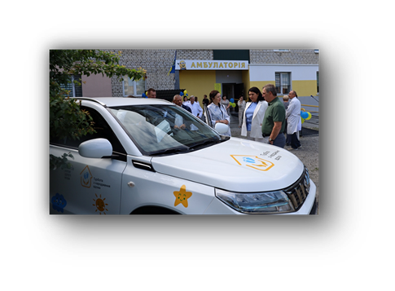
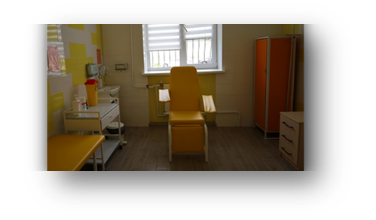
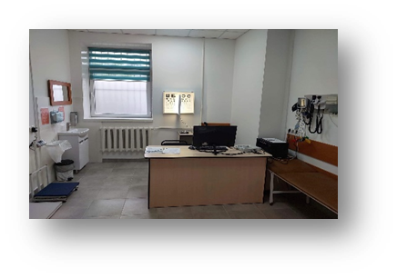
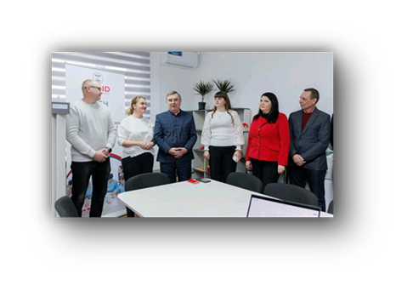
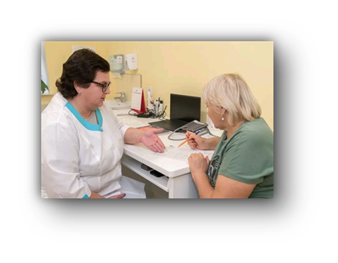
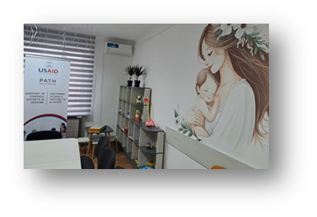

Slide 14


